Slide 1
ПАМЯТКА
«ДЕЯТЕЛЬНОСТЬ УЧИТЕЛЯ НА УРОКЕ С ЛИЧНОСТНО-ОРИЕНТИРОВАННОЙ НАПРАВЛЕННОСТЬЮ»

Slide 2
СОВЕТЫ ИДУЩЕМУ
НА УРОК

Slide 3
СОВЕТ ПЕРВЫЙ
«Прежде чем намечать круг их (детей) прав и обязанностей, отдай себе отчёт в том, на что ты способен сам»
Я.Корчак

Slide 4
СОВЕТ ВТОРОЙ
«Задача заключается не в том, чтобы получить какой-то результат, а в том, чтобы добиться максимальной эффективности обучения для развития школьников»
Л.В.Занков

Slide 5
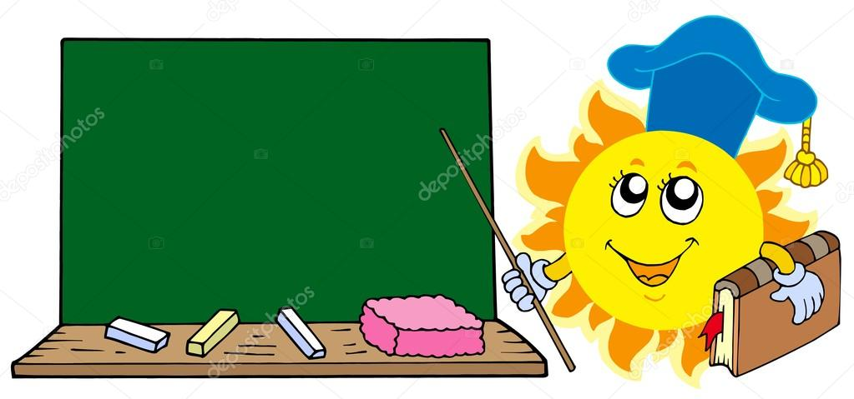
СОВЕТ ТРЕТИЙ
«Учитель, будь солнцем, излучающим человеческое тепло, будь почвой, богатой ферментами человеческих чувств, и сей знания не только в памяти своих учеников, но и в душах и сердцах»
Ш.А.Амонашвили

Slide 6
СОВЕТ ЧЕТВЁРТЫЙ
«… На самой верхней грани соприкосновения способностей и эмоций учителя со способностями, силами, и эмоциями … учеников может родиться настоящая, радостная, увлекательная педагогика, действительная духовная общность учителя и его ученика»

Slide 7
СОВЕТ ПЯТЫЙ
«Не передавайте человеку знания, но старайтесь, чтобы он получил способность сам доходить до него – вот крайний предел педагогики во всех степенях учения»
В.Ф.Одоевский

Slide 8
СОВЕТ ШЕСТОЙ
«Самое главное, с чего мы должны начать и чему постоянно следовать – это дать ему (ребёнку) чувствовать,
что у него тоже есть своя особая «искра божья»
Ш.А.Амонашвили

Slide 9
СОВЕТ СЕДЬМОЙ
«Учение должно быть радостным, трепетным и победным»
Я.Корчак

Slide 10
СОВЕТ ВОСЬМОЙ
«Воспитатель, который не скрывает, а освобождает, не подавляет, а возносит, не комкает, а формирует, не диктует, а учит, - переживает вместе с ребёнком много вдохновляющих минут»
Я.Корчак

